Slide 1






B3 Aplicație mobilă pentru gestionarea activităților unui hotel
Universitatea Națională de Știință și Tehnologie POLITEHNICA Bucureşti
Facultatea de Electronică, Telecomunicaţii şi Tehnologia Informaţiei
Sesiunea de Comunicări Ştiinţifice Studenţeşti 2024 – Secţiunea 04-04​​
Studenti: Ciuhureanu Andrei 422B
Marinescu Silviu-Andrei 422B
Moisanu David-Mattheo 422B
Nistor Flaviu-Cristian 422B
Stan Mihai-Cristian 422B
Coordonator: Prof. Eduard Popovici

Slide 2

Cuprins
01
04
02
05
03
06
Aplicaţia finală avută în vedere
Modalităţi de implementare şi descrierea punctului de start
Cazuri şi scenarii de utilizare avute în vedere
Ilustrarea punctului de start
Webliografie
Cerinţe şi funcţionalităţi ​

Slide 3

01
Aplicaţia finală avută în vedere
CheckedIn!

Slide 4
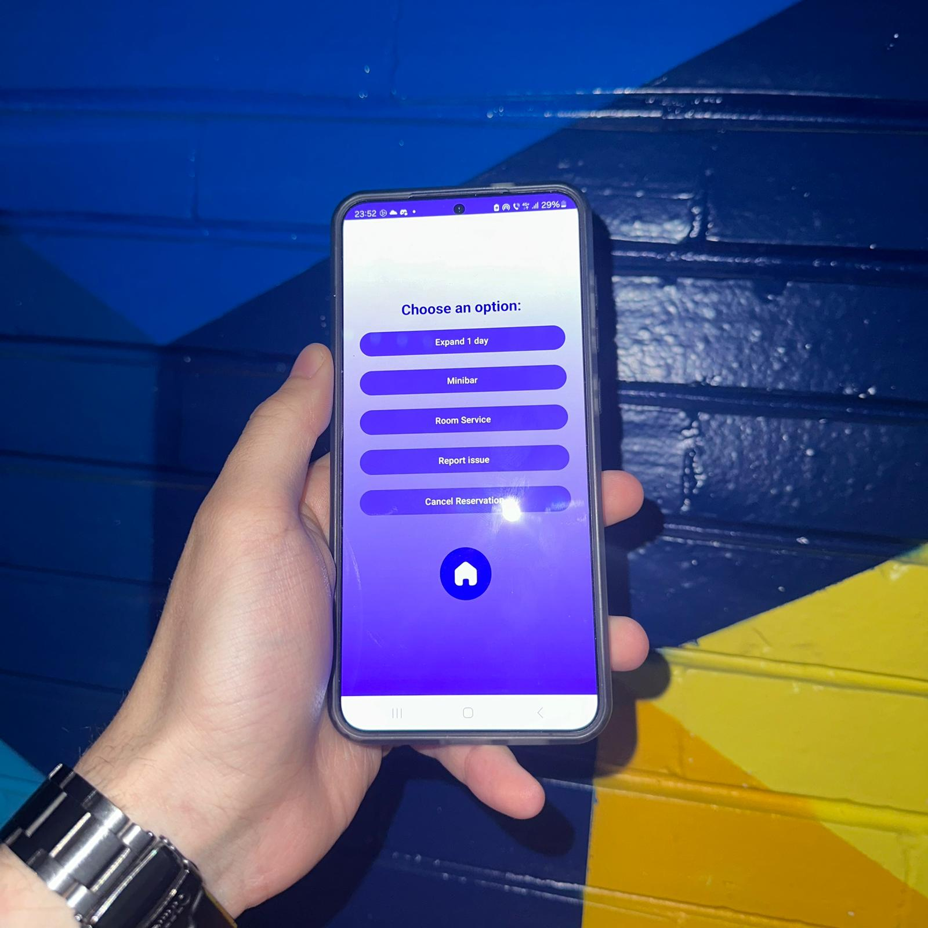
Aplicaţia finală avută în vedere
Principalele caracteristici:
Facilitarea operațiunilor de management ale unui hotel.
Comunicarea în timp real între client și management-ul hotelului.
Colectarea și prelucrarea de informații în scopul îmbunătățirii serviciilor prestate de personalul hotelului.
Obținerea de informații în scop de marketing.

Slide 5
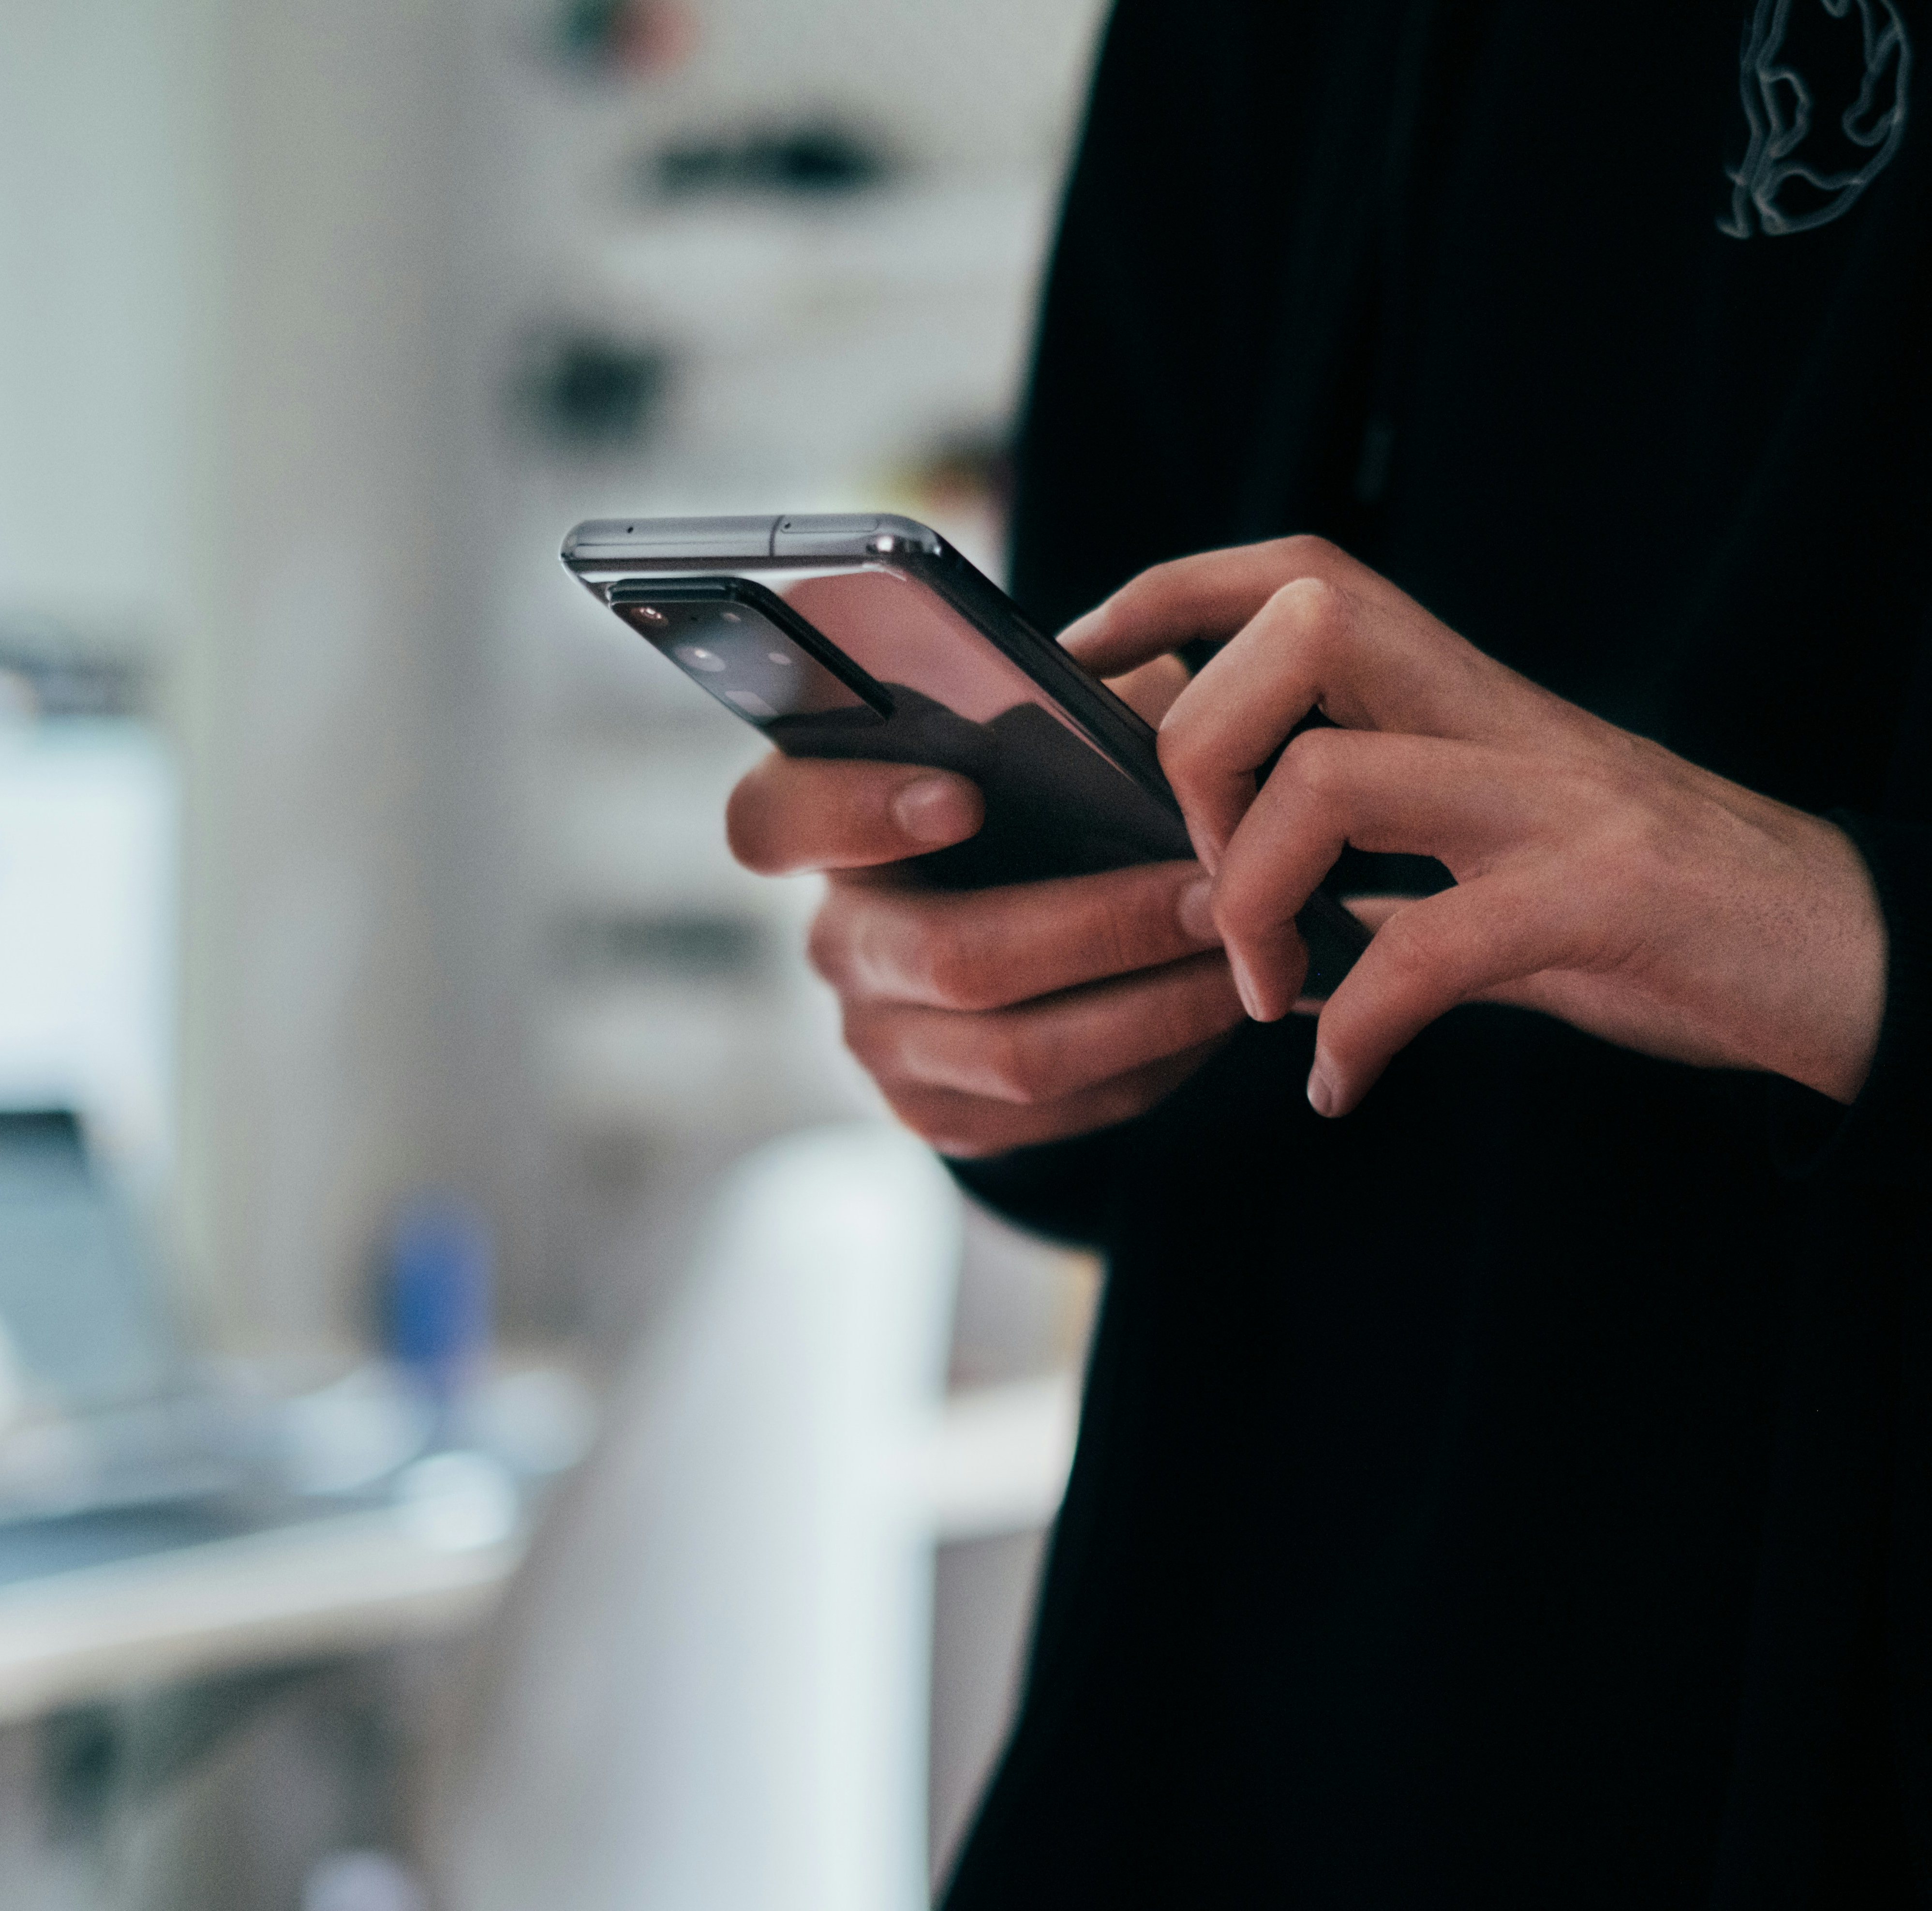
02
Cazuri şi scenarii de utilizare avute în vedere

Slide 6
Publicul țintă
Hoteluri de mici/mari dimensiuni
Antreprenori la început de afacere.
Hoteluri de mici și mari dimensiuni care nu dețin un sistem centralizat de colectare a datelor, dar doresc să-și reorganizeze baza de date într-un mod eficient și sigur.
Manageri sau persoane deținătoare de una sau mai multe locații cu scop hotelier.
Turiști
Turiști cuprinși în aria de vârstă 15-60 ani.

Slide 7

03
Cerinţe şi funcţionalităţi ​ ​

Slide 8
Cerinţe şi funcţionalităţi ​ ​
Cerinţe
Funcţionalităţi
Conexiune stabilă la internet.
Acces la locația dispozitivului.
Serviciul de facturare Google Play.
Crearea a 3 tipuri de conturi diferite: Client, Angajat, Manager.
Transmiterea informațiilor între conturi în timp real.
Obținerea și utilizarea rapidă a datelor în scopuri de securitate și marketing.
Facilitarea procesului de management al afacerii.

Slide 9
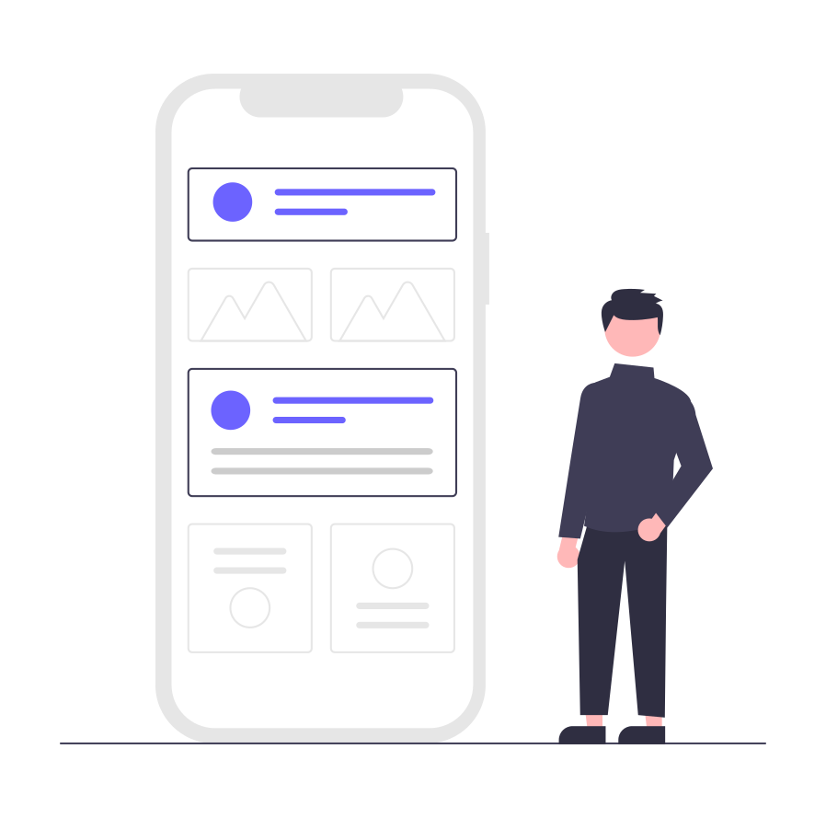
04
Modalităţi de implementare şi descriereapunctului de start

Slide 10
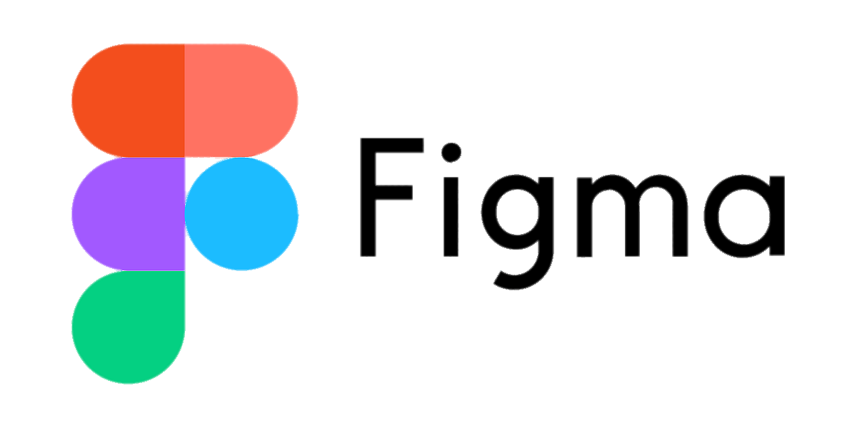

Implementarea
Figma
Android Studio Jellyfish
O aplicație de design digital care îi permite utilizatorilor să creeze designuri pentru o gamă variată de produse digitale, incluzând aplicații mobile și web, precum și interfețe pentru utilizator.
Android Studio este bazat pe software-ul IntelliJ IDEA de la JetBrains, este instrumentul oficial de dezvoltare a aplicațiilor Android. Kotlin a înlocuit Java ca limbaj preferat de către Google pentru dezvoltarea de aplicații Android. Java este încă suportat, la fel și C++.

Slide 11
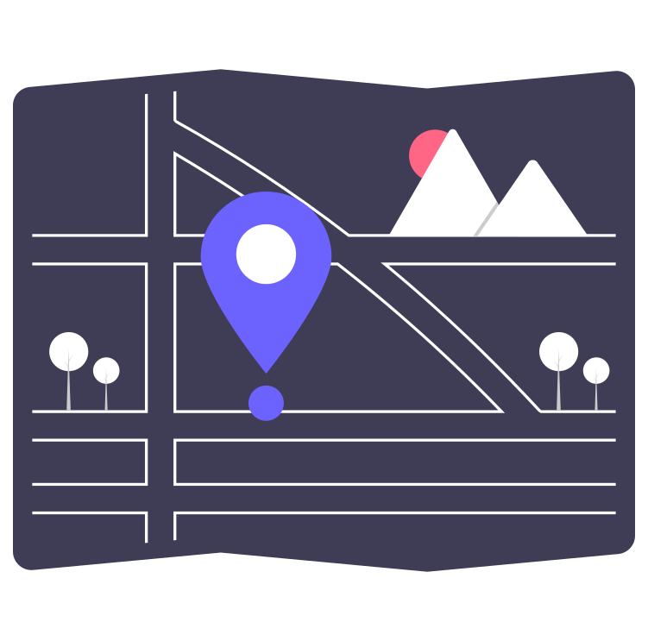
05
Ilustrarea punctului de start

Slide 12
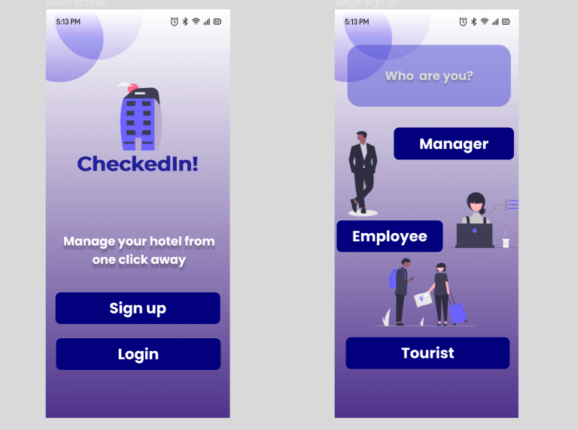
Pagina de pornire

Slide 13
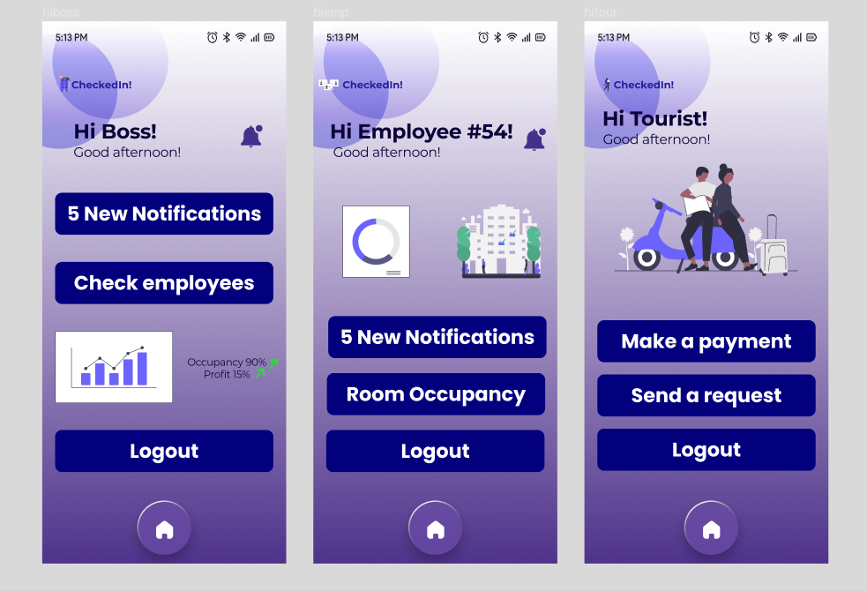
Meniul principal pentru fiecare tip de utilizator

Slide 14
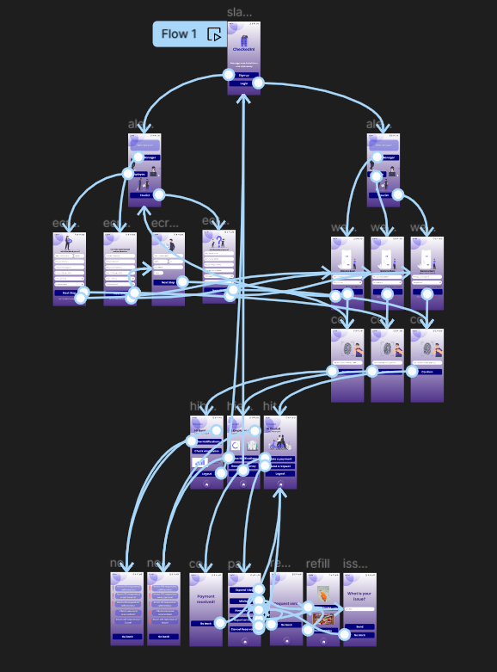
Arborele de funcționare al aplicației:

Slide 15
Pașii parcurși în utilizarea aplicației:
Clientul ajunge la hotel și finalizează procesul de cazare.
Angajatul introduce datele clientului în sistem și îi oferă aplicația pentru instalare.
Clientul alege una dintre cererile descrise prin aplicație.
Angajatul primește cererea.
Managerul primește notificarea și observă modul în care este rezolvată.
Cererea clientului este rezolvată.
Managerul citește review-ul clientului.
Evenimentul este înregistrat în baza de date a hotelului și poate fi utilizat în evaluarea angajatului.

Slide 16
Webliografie
06
https://www.figma.com/design/2YGB8VX8QO2ll2r6gLAyE3/Hostel-Management-App-Ui-(Community)?node-id=0-1&t=JGn78dHYADOjBBw8-0
https://www.w3schools.com/KOTLIN/index.php
https://www.figma.com/community/file/1337424611224953492/hostel-management-app-ui?searchSessionId=luv65xtb-l2scpz0v3uh
https://slidesgo.com/theme
https://unsplash.com/
https://undraw.co/search
https://developer.android.com/codelabs/basic-android-kotlin-compose-first-app#1
https://www.geeksforgeeks.org/a-complete-guide-to-learn-xml-for-android-app-development/

